Slide 1



Instituto Tecnológico de Frontera Comalapa
Modalidad Mixta
Materia:
Lenguajes y Automatas II
Semestre:
Septimo semestre
Especialidad:
Ingeniería en Sistemas Computacionales.
Nombre del alumno:
Cynthia Jasmine Morales Torres / 231260014
Nombre del docente:
Ing. Francisco Javier Mingo Velazquez
Nombre del trabajo:
1.3 Banco de Ejercicios
Frontera Comalapa, Chiapas. A 23 de agosto del 2026.

Slide 2
Introducción
El presente banco de ejercicios tiene como finalidad comprobar el funcionamiento del proyecto de análisis semántico mediante diferentes casos de prueba. A través de estos ejercicios se utilizan declaraciones de variables, operaciones aritméticas, expresiones con paréntesis, diferentes tipos de datos y situaciones que generan errores semánticos.

Slide 3
Justificación
La realización de este banco de ejercicios es importante porque permite comprobar de manera práctica el funcionamiento del proyecto de análisis semántico. Mediante diferentes casos de prueba se pueden evaluar las principales funciones del sistema, como la declaración de variables, la comprobación de tipos, el análisis de expresiones, la detección de errores y la generación del árbol de expresiones.

Slide 4
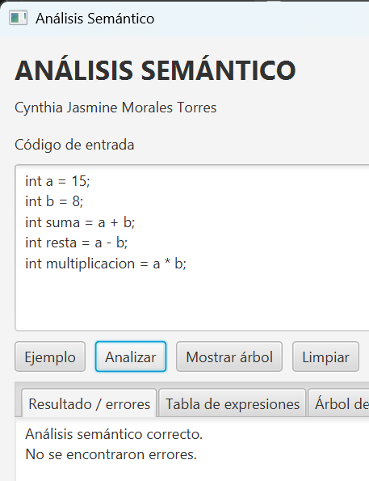
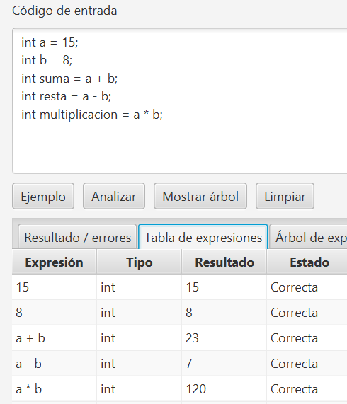
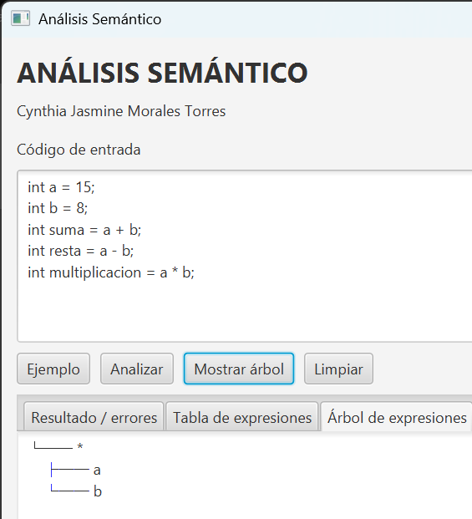
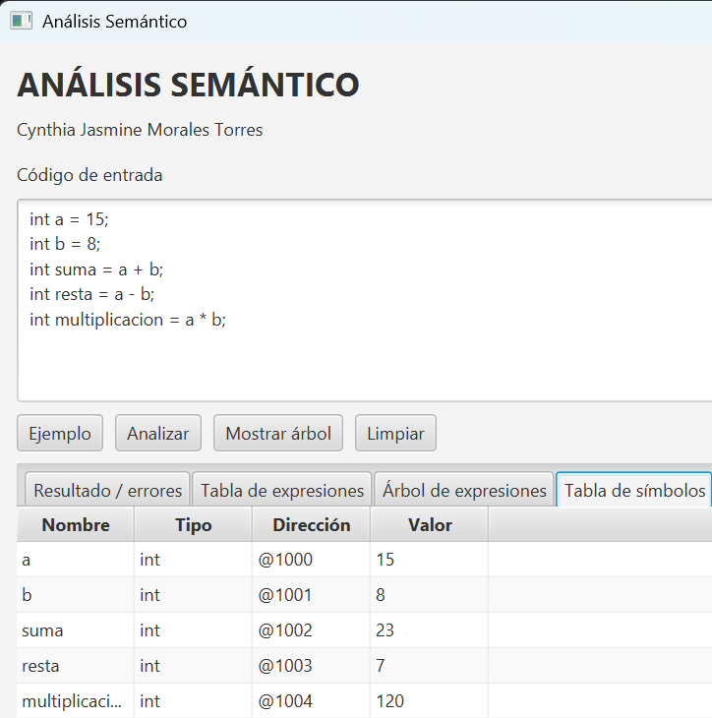
Ejercicio 1. Operaciones Basicas
Se declaran varias variables de tipo int y se realizan operaciones de suma, resta, multiplicación y división. El objetivo es comprobar que el analizador reconoce correctamente los tipos de datos y respeta la jerarquía de operaciones.

Slide 5
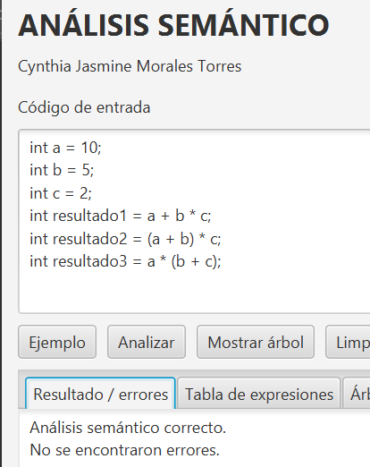
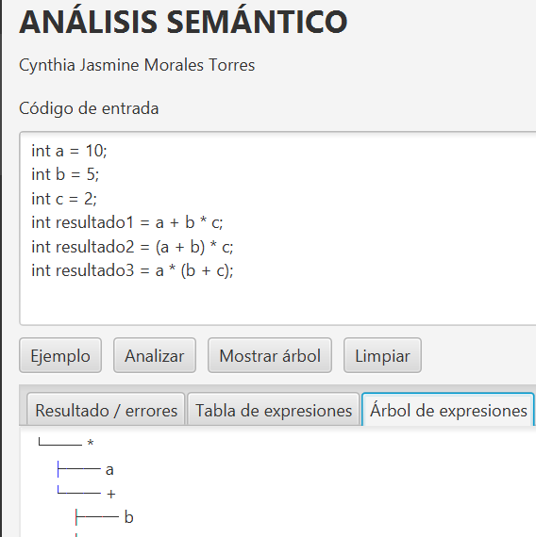
Ejercicio 2. Precedencia y paréntesis
Se utilizan expresiones con diferentes niveles de paréntesis, por ejemplo (a + b) * c. Este ejercicio permite comprobar que el proyecto construye correctamente el árbol de expresiones y la notación postfija, respetando el orden indicado por los paréntesis.

Slide 6
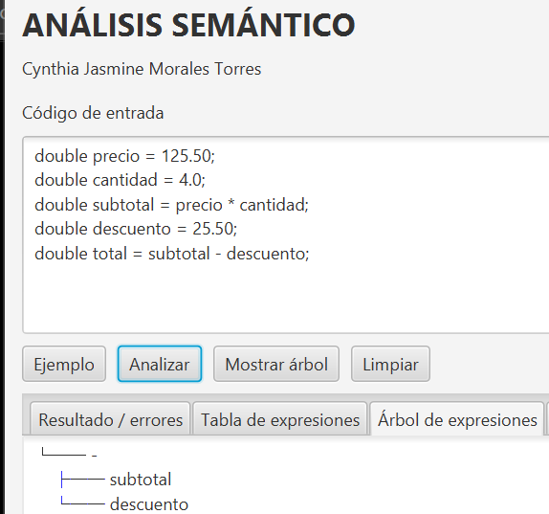
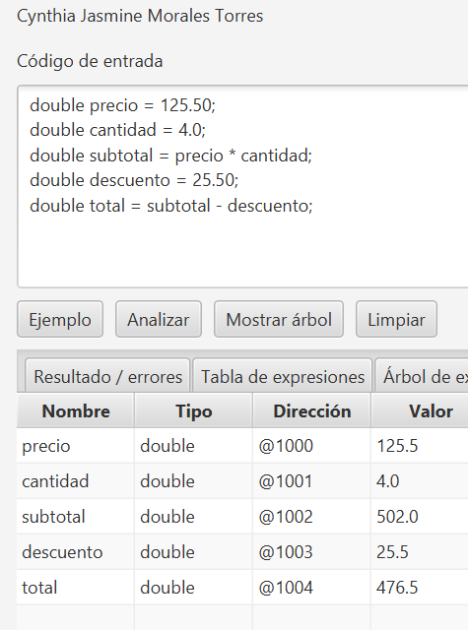
Ejercicio 3. Variables double
Se trabajan variables de tipo double combinadas con valores enteros. El objetivo es verificar la compatibilidad de tipos, especialmente que un valor int pueda utilizarse en una expresión cuyo resultado sea double.

Slide 7
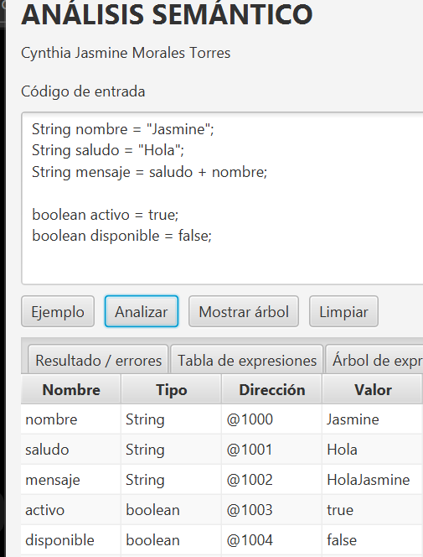
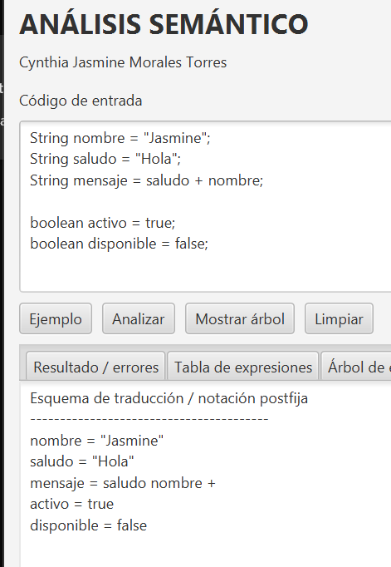
Ejercicio 4. Strings y booleanos
Se introducen errores como utilizar una variable que no ha sido declarada o intentar asignar un tipo de dato incompatible. Este ejercicio permite comprobar que el analizador detecta y muestra correctamente los errores semánticos.

Slide 8
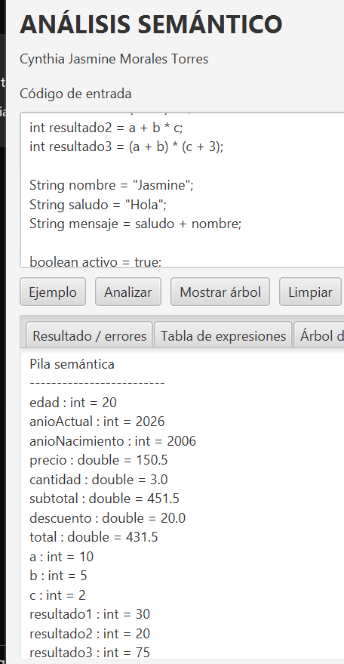
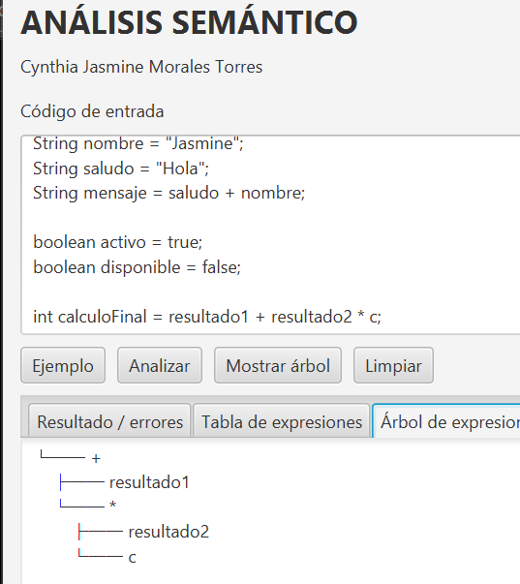
Ejercicio 5. Prueba completa
Se combinan varias variables y operaciones dentro de una expresión más grande. El objetivo es evaluar de manera conjunta el análisis semántico, comprobación de tipos, árbol de expresiones, pila semántica y traducción a notación postfija.

Slide 9
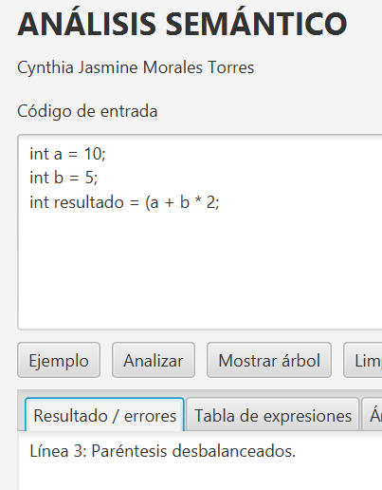
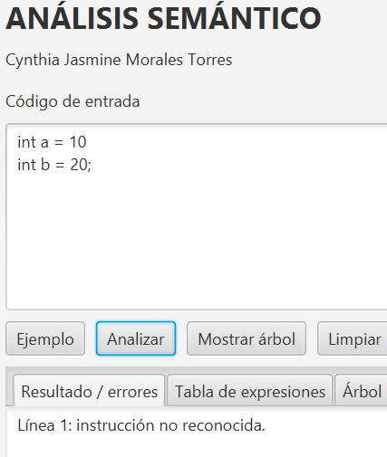
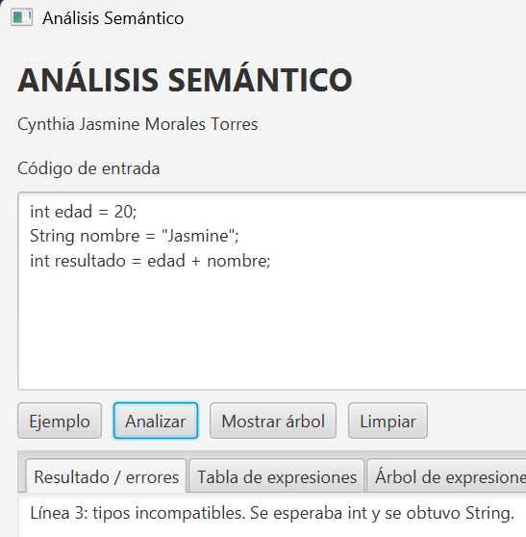
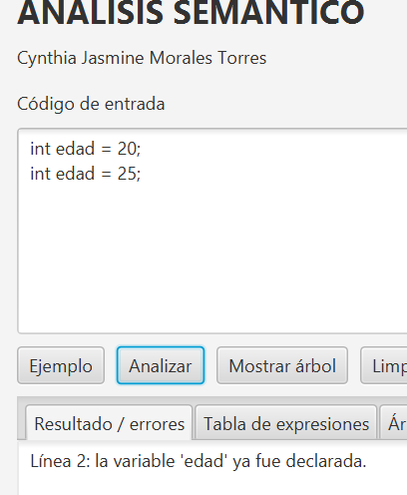
Prueba de errores

Slide 10
Conclusión
Estos cinco ejercicios permiten comprobar las principales funciones del proyecto, desde el análisis de expresiones sencillas hasta la detección de errores y el procesamiento de expresiones más complejas. De esta manera, se verifica que el analizador semántico funciona correctamente en diferentes situaciones.

